Slide 1
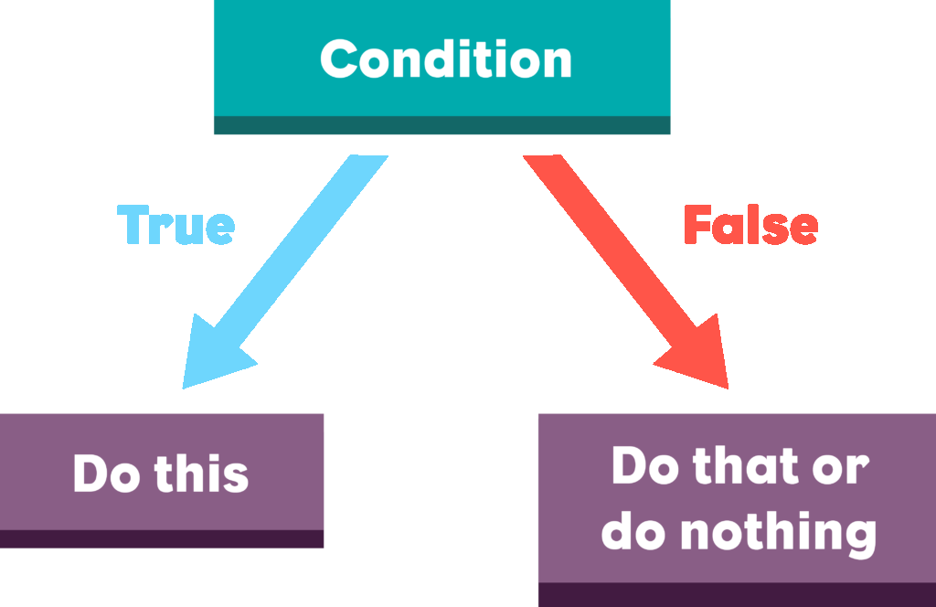

Проверки
Логически изрази и проверки. Условна конструкция if-else
СофтУни
Преподавателски екип
Software University
https://softuni.bg

Slide 2
Съдържание
Логически изрази и проверки
Оператори за сравнение
Условни конструкции
Закръгляне и форматиране
Серия от проверки
Живот на променлива
2

Slide 3
Логически изрази и проверки
==
Оператори за сравнение

Slide 4
Оператори за сравнение
Оператор | Означение | Работи за
Равенство | == | цели числа, дробни числа, текстове
Различно | !=
По-голямо | >
По-голямо или равно | >=
По-малко | <
По-малко или равно | <=
4

Slide 5
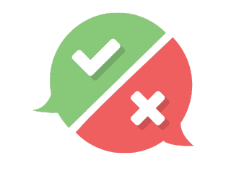
Сравняване на стойности (1)
В програмирането можем да сравняваме стойности
Резултатът от логическите изрази е true или false
var a int = 5
var b int = 10
fmt.Println(a < b)
fmt.Println(a > 0)
fmt.Println(a > 100)
fmt.Println(a < a)
fmt.Println(a <= 5)
fmt.Println(b == 2 * a)
// true
// true
// false
// false
// true
// true
5

Slide 6
Сравняване на стойности (2)
Сравняване на текст чрез == по адрес в паметта
var a string = "Examplе"
var b string = a
fmt.Println(a == b)
// true
var a string = "Examplе"
var b string = "examplе"
fmt.Println(a == b)
// false
6

Slide 7
Булева променлива
bool – ключова дума, с която се инициализира булева променлива
Има само следните две стойности true (вярно) или false (грешно)
Може да се създаде и с условие, което се свежда до true или false
var isValid bool = true
var isPositive bool = a > 0

Slide 8
Булева променлива - Пример
var a int = 5
var isPositive bool = a > 0
fmt.Println(isPositive); // true
var a int = -5
var isPositive bool = a > 0
fmt.Println(isPositive); // false

Slide 9
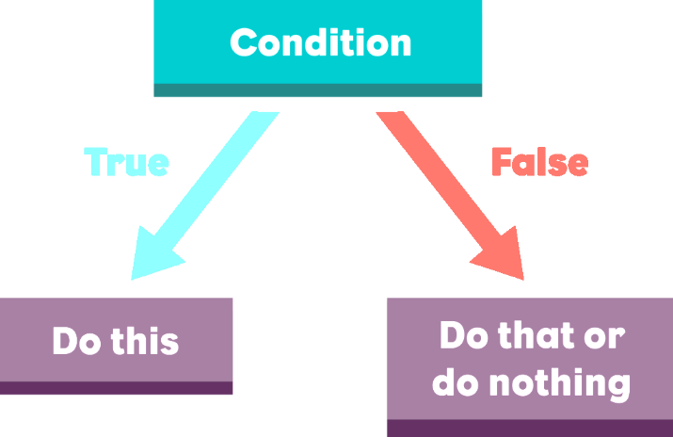
Условни конструкции
Прости проверки

Slide 10
Прости проверки
Често проверяваме условия и извършваме действия според резултата
Резултатът е true или false
Условие (булев израз)
Код за изпълнение при вярност на условието
if ... {
// код за изпълнение
}
10

Slide 11
Отлична оценка - условие
Напишете програма, която:
Чете оценка (цяло число), въведена от потребителя
Проверява дали е отлична
Отпечатва на конзолата "Excellent", ако оценката е по-голяма или равна на 5
Пример:
4
няма изход
5
Excellent

Slide 12
Read input
grade >= 5
No output
false
true
Print output
12

Slide 13
Прости проверки - if-else
При невярност (false) на условието, можем да изпълним други действия - чрез еlse конструкция
if ... {
// код за изпълнение
} else {
// код за изпълнение
}
Код за изпълнение при невярност на условието
13

Slide 14

По-голямото число - условие
Напишете програма, която:
Чете две цели числа
Проверява числата
Отпечатва на конзолата по-голямото от тях
Пример:
5
8
7
3
8
7

Slide 15
Read input
num1 >= num2
Print output
false
true
Print output
15

Slide 16
Четно или нечетно число - условие
Напишете програма, която:
Проверява дали едно число е четно или нечетно
Ако е четно отпечатва на конзолата "even"
Ако е нечетно отпечатва на конзолата "odd"
Пример:
4
еven
7
оdd

Slide 17
Четно или нечетно - решение
var number int
fmt.Scanln(&number) if number % 2 == 0 {
fmt.Println("even")
} else {
fmt.Println("odd")
}
17

Slide 18
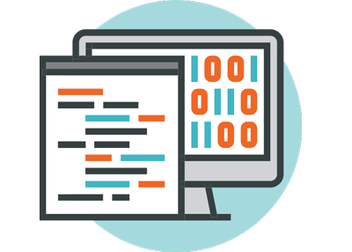
Закръгляне и Форматиране

Slide 19
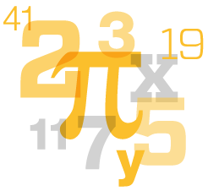
Работа с числа
В програмирането можем да закръгляме дробни числа
Закръгляне до следващо (по-голямо) цяло число:
Закръгляне до предишно (по-малко) цяло число:
Намиране на абсолютна стойност
var up = math.Ceil(23.45); // 24.0
var down = math.Floor(45.67); // 45.0
var example1 = math.Abs(-50); // 50
var example2 = math.Abs(50); // 50

Slide 20
Закръгляне и Форматиране
Форматиране до 2 знака след десетичната запетая:
// 123.46
fmt.Printf("%.2f", 123.456)
Брой символи след десетичната запетая

Slide 21

Серия от проверки
По-сложни условни конструкции

Slide 22

Серия от проверки
Конструкцията if/else - if/else… е серия от проверки
При истинност на едно условие, не се продължава към проверяване на следващите условия
if ... {
// код за изпълнение
}
else if ... {
// код за изпъленение
}
22

Slide 23
Серия от проверки - пример
Програмата проверява първото условие, установява, че е вярно и приключва
var a int = 7
if a > 4 {
fmt.Println("Bigger than 4") }
else if a > 5 {
fmt.Println("Bigger than 5") }
else {
fmt.Println("Equal to 7")
}
Извежда на конзолата само "Bigger than 4"
23

Slide 24
Серия от проверки - пример
Програмата проверява всяко едно условие, установява дали е вярно, и приключва
var a int = 7
if a > 4 {
fmt.Println("Bigger than 4") }
if a > 5 {
fmt.Println("Bigger than 5") }
if a == 7 {
fmt.Println("Equal to 7") }
Извежда на конзолата трите резултата
"Bigger than 4"
"Bigger than 5"
"Equal to 7"
24

Slide 25

Живот на променлива
Диапазон на използване

Slide 26
Живот на променлива
Обхват, в който може да бъде използвана
Пример: Променливата salary съществува само в блока от код на if-конструкцията
var currentDay string = "Monday"
if currentDay == "Monday" {
var salary float32
fmt.Scanln(&salary)
}
fmt.Println(salary)
// Error
26

Slide 27
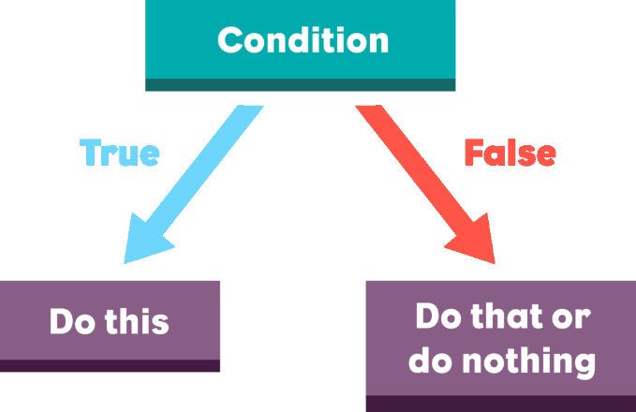
Условни конструкции
Решаване на задачи в клас (лаб)

Slide 28
Лица на фигури - условие
Напишете програма, която:
Прочита вид на геометрична фигура ("square", "rectangle", "circle" или "triangle")
Пресмята лицето спрямо вида на фигурата
Примерен вход и изход:
square
5
25
rectangle
7
2.5
17.5

Slide 29

Какво научихме днес?
…
…
…
Оператори за сравнение
Конструкции за проверка на условие – if и if-else
Закръгляне и форматиране
Серии от проверки
Живот на променливата

Slide 30
Въпроси?
Notes:
30

Slide 31

Лиценз
Този курс (презентации, примери, демонстрационен код, упражнения, домашни, видео и други активи) представлява защитено авторско съдържание
Нерегламентирано копиране, разпространение или използване е незаконно
© СофтУни - https://softuni.org
© Софтуерен университет - https://softuni.bg
Notes:
31

Slide 32
Обучения в Софтуерен университет (СофтУни)
Софтуерен университет - качествено образование, професия и работа за софтуерни инженери
softuni.bg
Фондация "Софтуерен университет"
softuni.foundation
Софтуерен университет @ Facebook
facebook.com/SoftwareUniversity
Дискусионни форуми на СофтУни
forum.softuni.bg
32
Notes:
32

